Slide 1
Dotazníkové šetření
studentů předmětu ZMAT1
WORKSHOP 29. 5. 2013
Mgr. Jan Sedláček

Slide 2
Cíl dotazníkového šetření:
Zmapovat stav jednoho předmětu matematického zaměření.
Byl vybrán předmět Základy matematiky 1 (ZMAT1 resp. ZMI1).
Charakteristika předmětu ZMAT1 (ZMI1):
Předmět ZMAT1 resp. ZMI1 je prvním z matematických předmětů, který podle vzorových studijních plánů absolvují posluchači studijních oborů informační management 3 (im3), informační management 5 (im5), finanční management (fm) a aplikovaná informatika (ai) v zimním semestru 1. ročníku.
Je dotován pěti kredity, prezenční výuka probíhá v rozsahu 2 hodin přednášek a 2 hodin cvičení týdně.

Slide 3
Struktura otázek dotazníku:
Tři základní okruhy otázek:
Jak studenti studují?
Co studentům činí potíže?
Co studentům může pomoci při studiu?
Tyto tři okruhy byly dále doplněny vybranými identifikačními otázkami.
Dotazník obsahoval celkem 42 otázek.
Organizace sběru dat:
Byla zvolena anonymní forma dotazníku.
Pro sběr dat a jejich základní vyhodnocení bylo využito hlasovací zařízení Interwrite PRS a software Interwrite Response.
Sběr dat proběhl v letech 2011, 2012 a 2013 vždy ve třetím a čtvrtém týdnu letního semestru ve cvičeních předmětu ZMAT2 resp. ZMI2.

Slide 4
Informace o struktuře dotazníku:
Byly stanoveny tři základní okruhy otázek:
Jak studenti studují?
Co studentům činí potíže?
Co studentům může pomoci při studiu?
Tyto tři okruhy byly dále doplněny vybranými identifikačními otázkami.
Dotazník obsahoval celkem 42 otázek.
Organizace sběru dat:
Byla zvolena anonymní forma dotazníku.
Pro sběr dat a jejich základní vyhodnocení bylo využito hlasovací zařízení Interwrite PRS a software Interwrite Response.
Sběr dat proběhl v letech 2011, 2012 a 2013 vždy ve třetím a čtvrtém týdnu letního semestru ve cvičeních předmětu ZMAT2 resp. ZMI2.

Slide 5
Informace o studentech předmětu ZMAT1 (ZMI1):
 | 2011 | 2012 | 2013 | 2011 | 2012 | 2013
Zapsáno | 448 | 420 | 514 | 100 % | 100 % | 100 %
Uspělo | 195 | 152 | 198 | 43,53 % | 36,19 % | 38,52
Neuspělo | 253 | 268 | 316 | 56,47 % | 63,81 % | 61,48
Dotazníkového šetření se v roce 2011 zúčastnilo celkem 258 respondentů ze 448 za-psaných studentů, což je 57,59 %.
V roce 2012 byla získána data od 253 respondentů ze 420 zapsaných studentů, což je 60,24 %.
V roce 2013 dotazníkové šetření absolvovalo 271 respondentů z 514 zapsaných studentů, což je 52,72 %.

Slide 6
Informace o studentech předmětu ZMAT1 (ZMI1):
Co studentům činí potíže?
Co studentům může pomoci při studiu?
Tyto tři okruhy byly dále doplněny vybranými identifikačními otázkami.
Dotazník obsahoval celkem 42 otázek.
 | 2011 | 2012 | 2013 | 2011 | 2012 | 2013
Zapsáno | 448 | 420 | 514 | 100 % | 100 % | 100 %
Uspělo | 195 | 152 | 198 | 43,53 % | 36,19 % | 38,52
Neuspělo | 253 | 268 | 316 | 56,47 % | 63,81 % | 61,48
Organizace sběru dat:
Byla zvolena anonymní forma dotazníku.
Pro sběr dat a jejich základní vyhodnocení bylo využito hlasovací zařízení Interwrite PRS a software Interwrite Response.
Sběr dat proběhl v letech 2011, 2012 a 2013 vždy ve třetím a čtvrtém týdnu letního semestru ve cvičeních předmětu ZMAT2 resp. ZMI2.

Slide 7
Vyhodnocení dotazníků
Zpracování dotazníkových šetření byla zveřejněna v publikacích: „Dotazníkové šetření studentů předmětu ZMAT1 v akademickém roce 2010/2011“,
„Dotazníkové šetření studentů předmětu ZMAT1 v akademickém roce 2011/2012“,
Dotazníkové šetření studentů předmětů ZMAT1 a ZMI1 v akademickém roce 2012/2013“.
Publikace jsou k dispozici v tištěném tvaru a dále jsou dostupné v elektronické formě v dokumentaci projektu REFIMAT.
Vždy bylo provedeno základní vyhodnocení jednotlivých otázek dotazníku, dále bylo zpracováno hodnocení v závislosti na úspěšnosti studentů, hodnocení v závislosti na studijním oboru.
V letech 2012 a 2013 pak bylo provedeno porovnání výsledků s předcházejícími běhy dotazníkového šetření.

Slide 8
Vyhodnocení dotazníků
Podrobná analýza výsledků je uvedena v hodnocení dotazníkových šetření v letech 2011, 2012 a 2013.
Vybrané výsledky a závěry byly využity v organizaci výuky, ale také při realizaci aktivit v rámci projektu REFIMAT.
V průběhu let 2011 až 2013 nedošlo k výrazným posunům a změnám při hodnocení odpovědí studentů na jednotlivé otázky.
U některých otázek však lze předpokládat v dalších letech postupné posuny v hodnocení studentů.

Slide 9
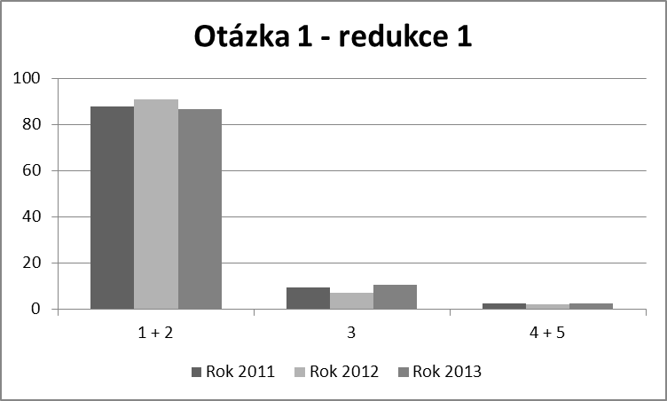
Otázka 1
Studium předmětu ZMAT1 bylo pro mne v porovnání s ostatními předměty
1 | velmi náročné
2 | náročnější než u většiny povinných předmětů
3 | srovnatelné s dalšími povinnými předměty
4 | méně náročné než u většiny povinných předmětů
5 | snadné
OT 1 | Počet |  |  | Procenta
 | 2011 | 2012 | 2013 | 2011 | 2012 | 2013
1+2 | 227 | 230 | 235 | 87,98 | 90,91 | 86,72
3 | 24 | 18 | 29 | 9,30 | 7,11 | 10,70
4+5 | 7 | 5 | 7 | 2,72 | 1,98 | 2,58
Celkem | 258 | 253 | 271 | 100,00 | 100,00 | 100,00

Slide 10
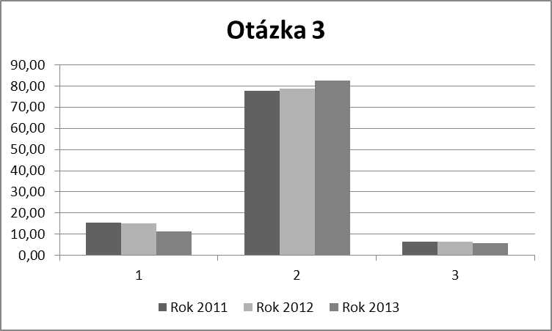
Otázka 3
Časový rozsah přednášek předmětu ZMAT1 byl podle mého názoru
1 | nedostatečný, bylo by vhodné časovou dotaci rozšířit
2 | odpovídající rozsahu a obsahu učiva
3 | časová dotace přednášek byla zbytečně velká, přednášky lze redukovat
OT 3 | Počet |  |  | Procenta
 | 2011 | 2012 | 2013 | 2011 | 2012 | 2013
1 | 40 | 38 | 31 | 15,50 | 15,02 | 11,44
2 | 201 | 199 | 224 | 77,91 | 78,66 | 82,66
3 | 17 | 16 | 16 | 6,59 | 6,32 | 5,90
Celkem | 258 | 253 | 271 | 100,00 | 100,00 | 100,00

Slide 11
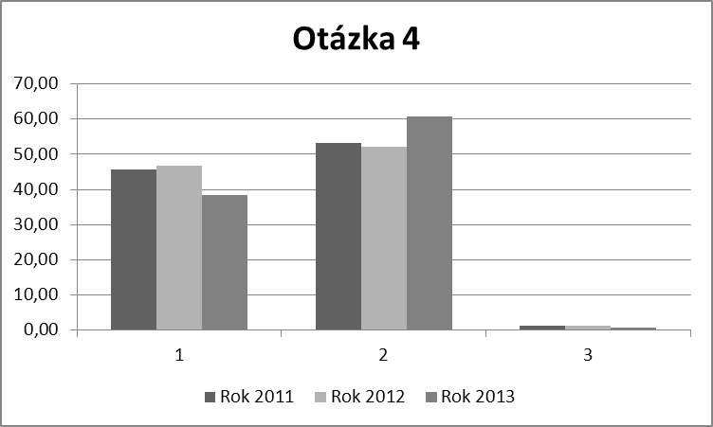
Otázka 4
Rozsah cvičení předmětu ZMAT1 byl podle mého názoru
1 | nedostatečný, bylo by vhodné časovou dotaci rozšířit
2 | odpovídající rozsahu a obsahu učiva
3 | časová dotace cvičení byla zbytečně velká, cvičení lze redukovat
OT 4 | Počet |  |  | Procenta
 | 2011 | 2012 | 2013 | 2011 | 2012 | 2013
1 | 118 | 118 | 104 | 45,74 | 46,64 | 38,38
2 | 137 | 132 | 165 | 53,10 | 52,17 | 60,89
3 | 3 | 3 | 2 | 1,16 | 1,19 | 0,74
Celkem | 258 | 253 | 271 | 100,00 | 100,00 | 100,00

Slide 12
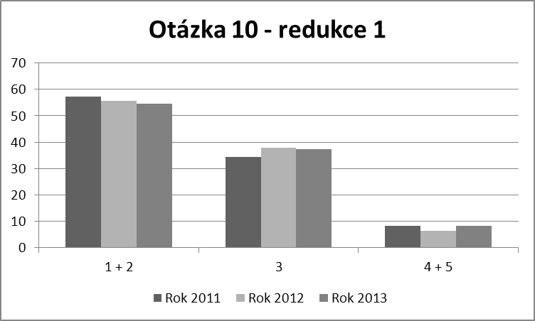
Otázka 10
Na cvičení jsem se připravoval/la
1 | průběžně, systematicky
2 | nárazově, jen na některá
3 | pouze před zápočtovými testy, ale intenzivně
4 | intenzivně před opravným zápočtem a zkouškou
5 | intenzivně před zkouškou
OT 10 | Počet |  |  | Procenta
 | 2011 | 2012 | 2013 | 2011 | 2012 | 2013
1+2 | 148 | 141 | 148 | 57,37 | 55,73 | 54,61
3 | 89 | 96 | 101 | 34,50 | 37,94 | 37,27
4+5 | 21 | 16 | 22 | 8,14 | 6,32 | 8,12
Celkem | 258 | 253 | 271 | 100,00 | 100,00 | 100,00

Slide 13
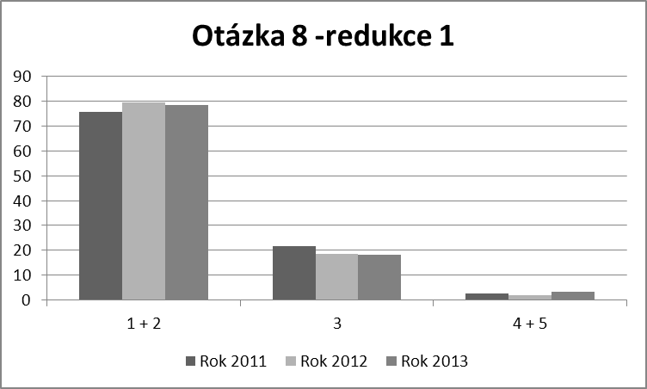
Otázka 8
Příklady a jejich řešení byly pro mne
1 | velmi náročné, některé jsem nebyl/la schopen vypočítat
2 | náročné
3 | řešitelné obvykle bez větších problémů
4 | obvykle snadno řešitelné
5 | většinou velmi jednoduché, nečinily mně žádné obtíže
OT 8 | Počet |  |  | Procenta
 | 2011 | 2012 | 2013 | 2011 | 2012 | 2013
1+2 | 195 | 201 | 213 | 75,58 | 79,45 | 78,60
3 | 56 | 47 | 49 | 21,71 | 18,58 | 18,08
4+5 | 7 | 5 | 9 | 2,71 | 1,98 | 3,32
Celkem | 258 | 253 | 271 | 100,00 | 100,00 | 100,00

Slide 14
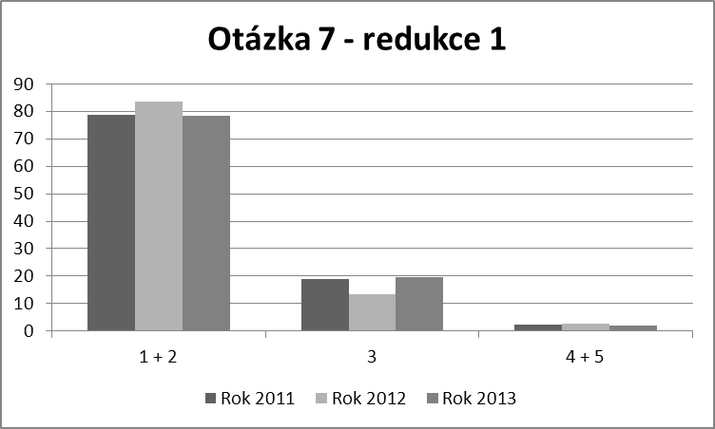
Otázka 7
Pojmy a terminologie byly na pochopení
1 | velmi náročné
2 | náročné
3 | srovnatelné s jinými předměty
4 | méně náročné než v dalších předmětech
5 | nenáročné
OT 7 | Počet |  |  | Procenta
 | 2011 | 2012 | 2013 | 2011 | 2012 | 2013
1+2 | 203 | 212 | 213 | 78,68 | 83,79 | 78,60
3 | 49 | 34 | 53 | 18,99 | 13,44 | 19,56
4+5 | 6 | 7 | 5 | 2,33 | 2,77 | 1,85
Celkem | 258 | 253 | 271 | 100,00 | 100,00 | 100,00

Slide 15
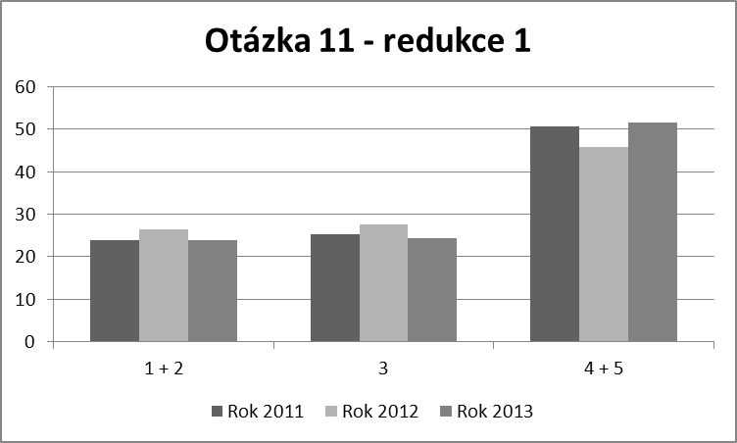
Otázka 11
Skriptum
1 | studijní oporu jsem využíval/la pravidelně, systematicky a důsledně
2 | studijní oporu jsem využíval/la často, ale ne systematicky
3 | studijní oporu jsem využíval/la občas
4 | studijní oporu jsem využíval/la jen výjimečně
5 | při studiu jsem tuto studijní oporu nepoužíval/la vůbec
OT 11 | Počet |  |  | Procenta
 | 2011 | 2012 | 2013 | 2011 | 2012 | 2013
1+2 | 62 | 67 | 65 | 24,03 | 26,48 | 23,99
3 | 65 | 70 | 66 | 25,19 | 27,67 | 24,35
4+5 | 131 | 116 | 140 | 50,78 | 45,85 | 51,66
Celkem | 258 | 253 | 271 | 100,00 | 100,00 | 100,00

Slide 16
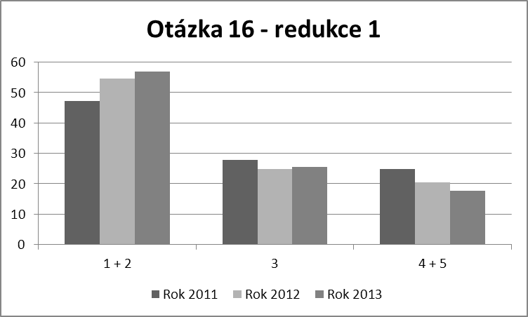
Otázka 12
Studijní materiály z Olivy (BbLearn)
1 | studijní oporu jsem využíval/la pravidelně, systematicky a důsledně
2 | studijní oporu jsem využíval/la často, ale ne systematicky
3 | studijní oporu jsem využíval/la občas
4 | studijní oporu jsem využíval/la jen výjimečně
5 | při studiu jsem tuto studijní oporu nepoužíval/la vůbec
OT 12 | Počet |  |  | Procenta
 | 2011 | 2012 | 2013 | 2011 | 2012 | 2013
1+2 | 122 | 138 | 154 | 47,29 | 54,55 | 56,83
3 | 72 | 63 | 69 | 27,91 | 24,90 | 25,46
4+5 | 64 | 52 | 48 | 24,81 | 20,55 | 17,71
Celkem | 258 | 253 | 271 | 100,00 | 100,00 | 100,00

Slide 17
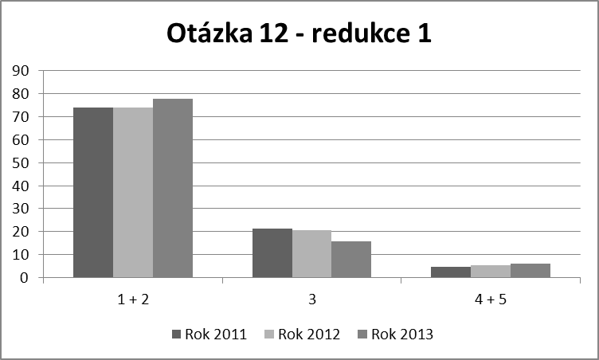
Otázka 16
Zdroje z Internetu
1 | studijní oporu jsem využíval/la pravidelně, systematicky a důsledně
2 | studijní oporu jsem využíval/la často, ale ne systematicky
3 | studijní oporu jsem využíval/la občas
4 | studijní oporu jsem využíval/la jen výjimečně
5 | při studiu jsem tuto studijní oporu nepoužíval/la vůbec
OT 16 | Počet |  |  | Procenta
 | 2011 | 2012 | 2013 | 2011 | 2012 | 2013
1+2 | 191 | 187 | 211 | 74,03 | 73,91 | 77,86
3 | 55 | 52 | 43 | 21,32 | 20,55 | 15,87
4+5 | 12 | 14 | 17 | 4,65 | 5,53 | 6,27
Celkem | 258 | 253 | 271 | 100,00 | 100,00 | 100,00

Slide 18
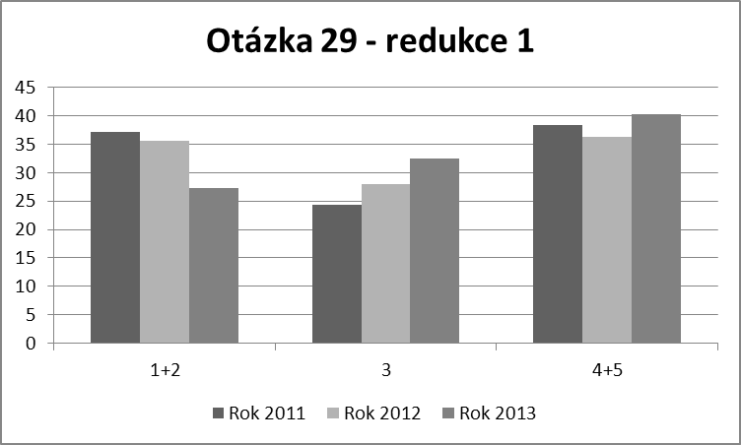
Otázka 29
Při studiu by mi pomohlo přepracování skript
1 | ano, v každém případě
2 | spíše ano
3 | nejsem schopen/schopna posoudit
4 | spíše ne
5 | rozhodně ne
OT 29 | Počet |  |  | Procenta
 | 2011 | 2012 | 2013 | 2011 | 2012 | 2013
1+2 | 98 | 90 | 74 | 37,21 | 35,57 | 27,31
3 | 63 | 71 | 88 | 24,42 | 28,06 | 32,47
4+5 | 99 | 92 | 109 | 38,37 | 36,36 | 40,22
Celkem | 258 | 253 | 271 | 100,00 | 100,00 | 100,00

Slide 19
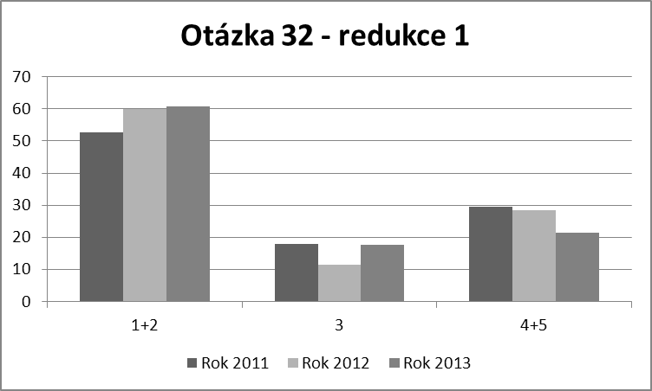
Otázka 32
Při studiu by mi pomohlo rozšíření studijních materiálů v Olivě (BbLearn)
1 | ano, v každém případě
2 | spíše ano
3 | nejsem schopen/schopna posoudit
4 | spíše ne
5 | rozhodně ne
OT 32 | Počet |  |  | Procenta
 | 2011 | 2012 | 2013 | 2011 | 2012 | 2013
1+2 | 136 | 152 | 165 | 52,71 | 60,08 | 60,89
3 | 46 | 29 | 48 | 17,83 | 11,46 | 17,71
4+5 | 76 | 72 | 58 | 29,46 | 28,46 | 21,40
Celkem | 258 | 253 | 271 | 100,00 | 100,00 | 100,00

Slide 20
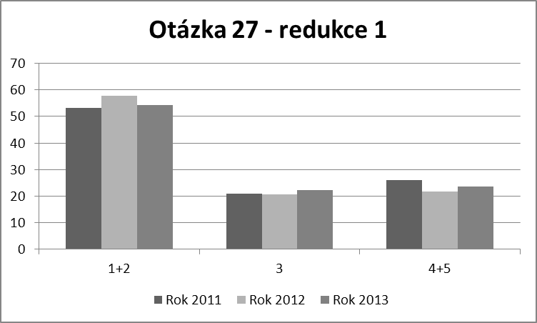
Otázka 27
Jsem schopen/schopna samostatně studovat, mám správné studijní návyky
1 | rozhodně ano
2 | spíše ano
3 | nedokážu zhodnotit
4 | spíše ne
5 | rozhodně ne
OT 27 | Počet |  |  | Procenta
 | 2011 | 2012 | 2013 | 2011 | 2012 | 2013
1+2 | 137 | 146 | 147 | 53,10 | 57,71 | 54,24
3 | 54 | 52 | 60 | 20,93 | 20,55 | 22,14
4+5 | 67 | 55 | 64 | 25,97 | 21,74 | 23,62
Celkem | 258 | 253 | 271 | 100,00 | 100,00 | 100,00

Slide 21
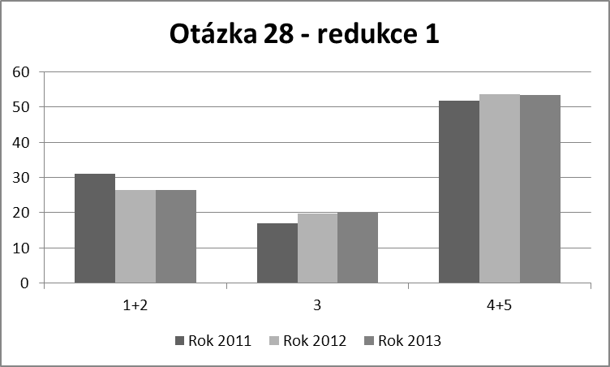
Otázka 28
Využil/la bych služeb poradny zaměřené na pomoc při vysokoškolském studiu
1 | rozhodně ano
2 | spíše ano
3 | nedokážu zhodnotit
4 | spíše ne
5 | rozhodně ne
OT 28 | Počet |  |  | Procenta
 | 2011 | 2012 | 2013 | 2011 | 2012 | 2013
1+2 | 80 | 67 | 72 | 31,01 | 26,48 | 26,57
3 | 44 | 50 | 54 | 17,05 | 19,76 | 19,93
4+5 | 134 | 136 | 145 | 51,94 | 53,75 | 53,51
Celkem | 258 | 253 | 271 | 100,00 | 100,00 | 100,00

Slide 22
Závěr
Dotazníkové šetření bylo podle našeho názoru přínosem pro řešení projektu REFIMAT, ale jeho výsledky a závěry budou využity při dalším zkvalitňování výuky na FIM UHK.

